Slide 1


Slide 2
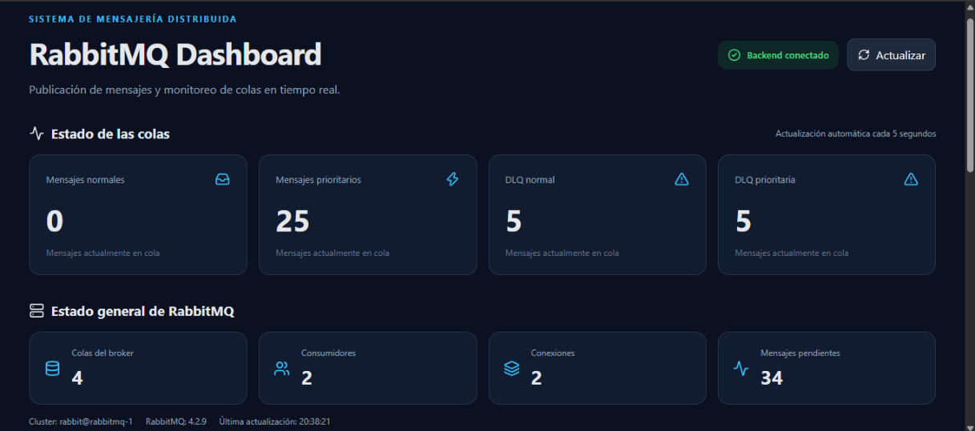
01 · CONTEXTO
Mensajería Cloud Native en AWS
React + Flask/Pika + RabbitMQ | Presentación técnica basada en evidencia real.
QUÉ DEMUESTRA
• Tres instancias EC2 para separar responsabilidades.
• Publicación asíncrona de mensajes.
• Monitoreo y manejo de fallos con DLQ.
01

Slide 3
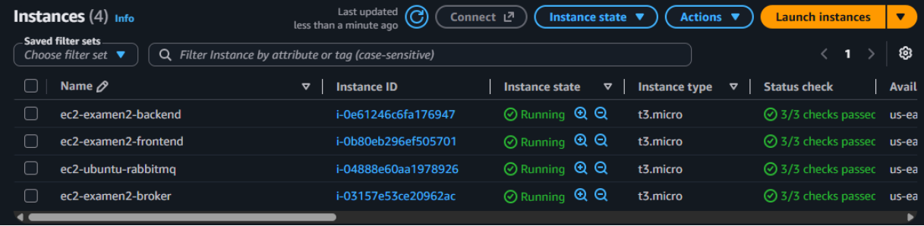
02 · AWS EC2
Infraestructura desplegada
La consola permite identificar los componentes activos del entorno.
QUÉ DEMUESTRA
• Frontend React + Vite.
• Backend Python + Flask + Pika.
• Broker RabbitMQ en EC2.
• Conexión backend–broker por red privada.
02

Slide 4
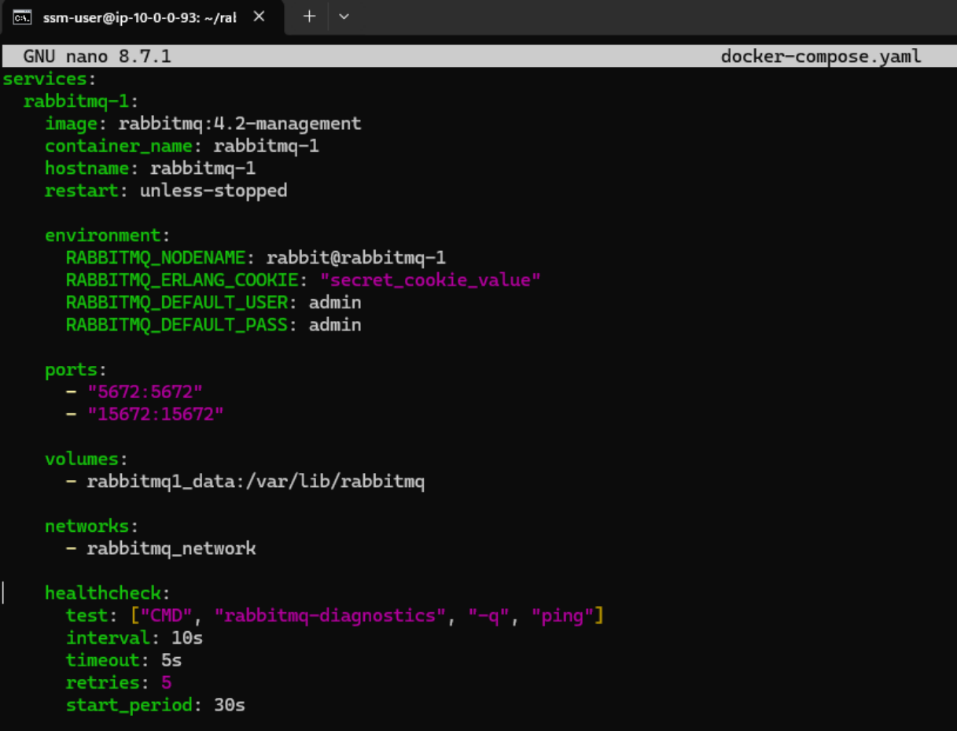
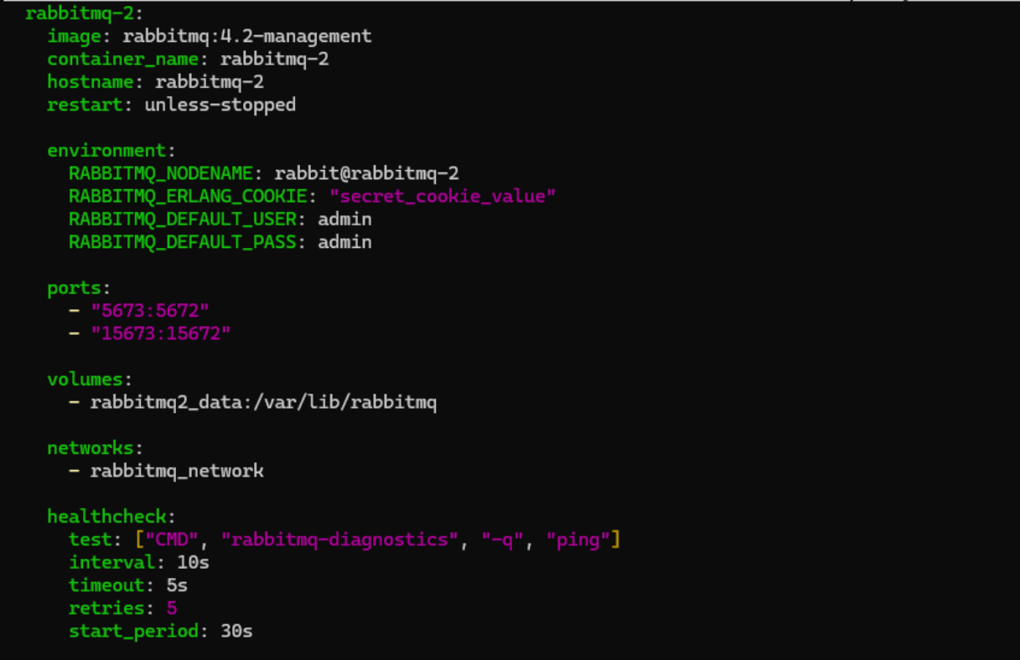
03 · BROKER RABBITMQ
Dos nodos, un clúster
Docker Compose define dos contenedores con puertos y persistencia independientes.
QUÉ DEMUESTRA
• rabbitmq-1: AMQP 5672.
• rabbitmq-2: AMQP 5673.
• Management: 15672 / 15673.
• Ambos nodos residen en una misma EC2.
03

Slide 5
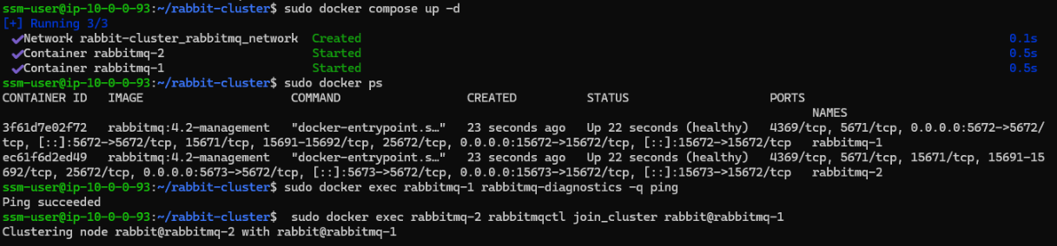
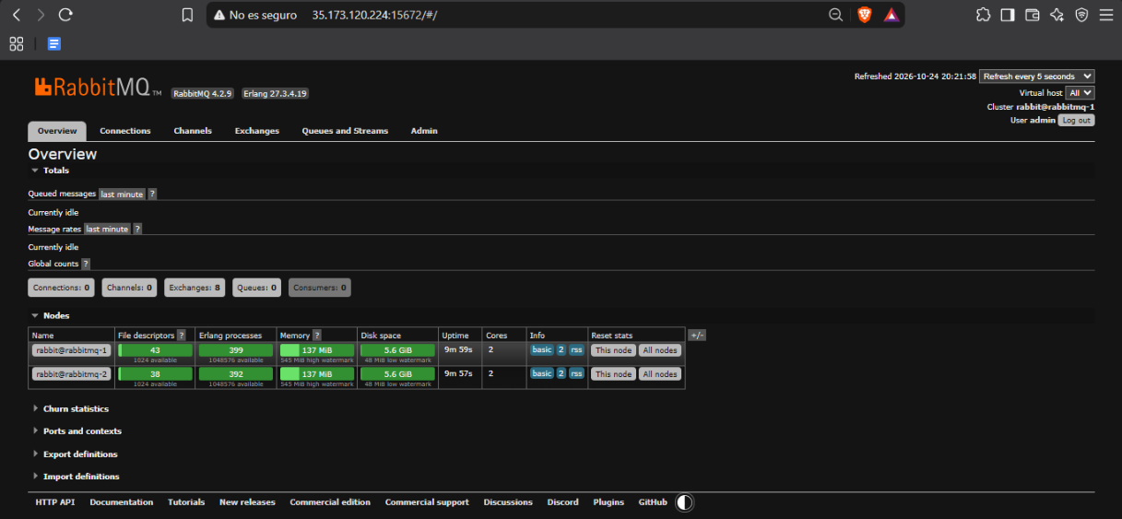
04 · DOCKER COMPOSE
Clúster verificado en ejecución
Evidencia de arranque, unión al clúster y panel de administración.
QUÉ DEMUESTRA
• docker compose up -d.
• rabbitmqctl join_cluster.
• RabbitMQ Management muestra nodos activos.
• Clúster ≠ tolerancia a caída de la EC2.
04

Slide 6
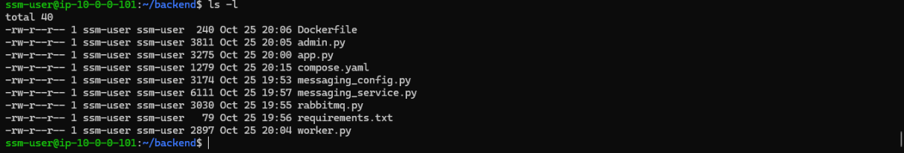
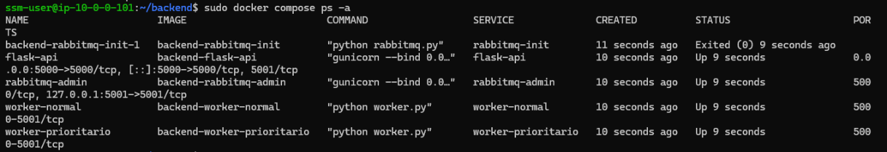
05 · CONTENEDORES
Backend Python: servicios aislados
Cinco servicios coordinados por Compose y archivos con responsabilidades diferenciadas.
QUÉ DEMUESTRA
• flask-api: API REST pública.
• rabbitmq-admin: administración.
• worker-normal / worker-prioritario.
• rabbitmq-init termina con exit 0.
05

Slide 7
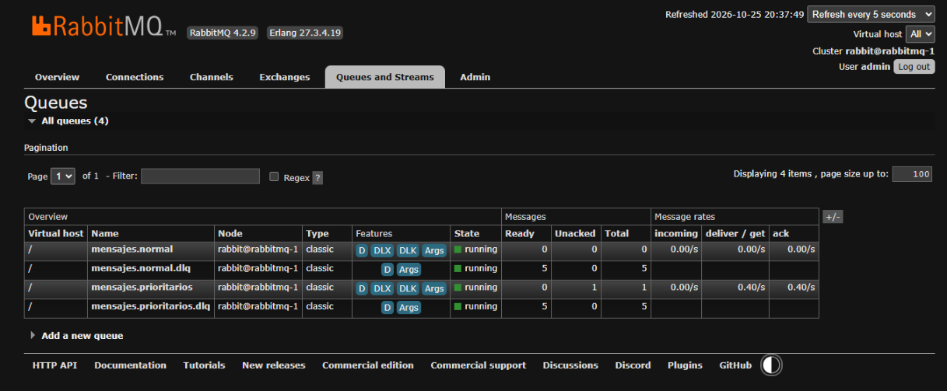
06 · EXCHANGES Y BINDINGS
Publicación y topología AMQP
La configuración centralizada conecta productores, exchanges y colas.
QUÉ DEMUESTRA
• messaging_config.py define rutas.
• rabbitmq.py declara la topología.
• app.events distribuye mensajes.
• app.dlx gestiona el dead-lettering.
06

Slide 8
07 · MENSAJERÍA RESILIENTE
Colas principales y DLQ
Captura real de RabbitMQ Management con las cuatro colas desplegadas.
QUÉ DEMUESTRA
• mensajes.normal + .dlq.
• mensajes.prioritarios + .dlq.
• ACK al procesar correctamente.
• NACK y dead-letter al agotar reintentos.
07

Slide 9
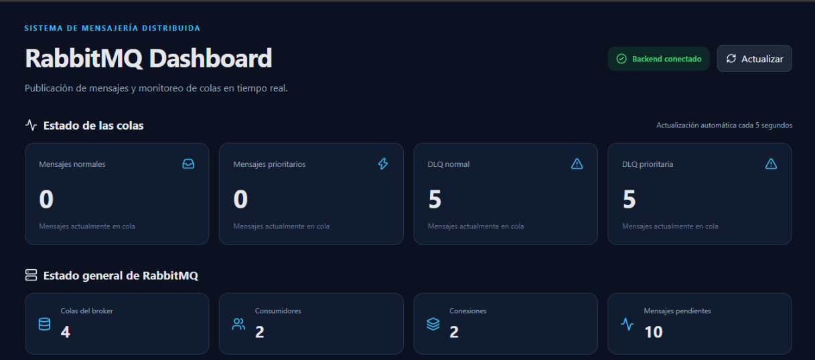
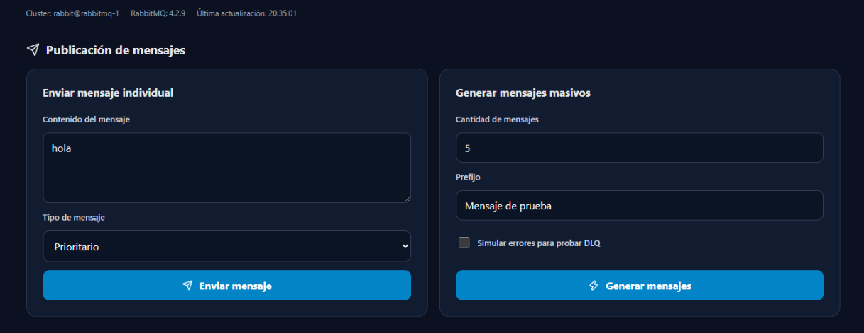
08 · INTEGRACIÓN END-TO-END
Frontend y monitoreo
El dashboard consulta Flask y refleja métricas del broker.
QUÉ DEMUESTRA
• Estado de conexión visible.
• Métricas por cola y consumidores.
• Envío individual y generación masiva.
• Errores simulados para probar DLQ.
08

Slide 10
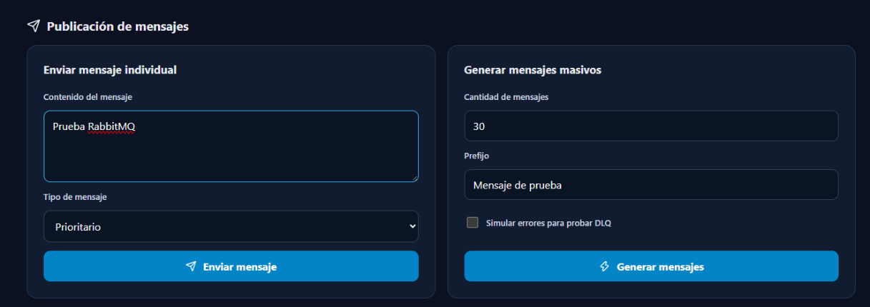
09 · VALIDACIÓN FUNCIONAL
Prueba de publicación real
Envío de lote desde React y confirmación en la interfaz.
QUÉ DEMUESTRA
• Prueba de 30 mensajes.
• Confirmación de publicación.
• Seguimiento en RabbitMQ Management.
• Separación entre publicar y consumir.
09

Slide 11
10 · CIERRE
Resultados y límites de la evidencia
Se demuestra integración funcional y gestión de mensajes fallidos.
QUÉ DEMUESTRA
• Dashboard muestra 25 prioritarios y 5 en cada DLQ.
• Dos rutas principales comprobadas.
• Verificar exchanges direct y topic.
10

